Slide 1
Parallel k-means
with joblib and numba
Christian Mancini
Firenze, Settembre 2024

Slide 2
Parallel k-means
Firenze, Settembre 2024
Parallel k-means
L’obbiettivo del progetto è quello di utilizzare la libreria Joblib per parallelizzare il calcolo del k-means e superare la limitazione del GIL. Oltre a joblib è stata usata anche la libreia Numba che è un compilatore Just in Time per eseguire codice su CPU o GPU. (Nel nostro caso solo CPU). La differenza è che JobLib crea processi che utilizzano l’interprete, Numba compila e poi esegue senza dover usare l’interprete.

Slide 3
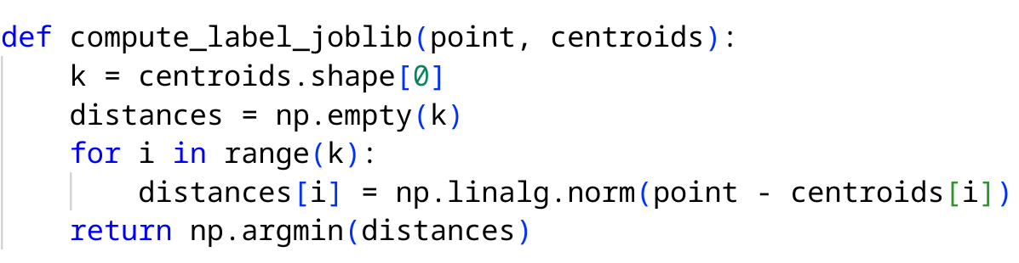
Parallel k-means
Firenze, Settembre 2024
Joblib implementazione
L’implementazione è la stessa di quella sequenziale. Con Joblib ciò che cambia è la chiamata della funzione.

Slide 4
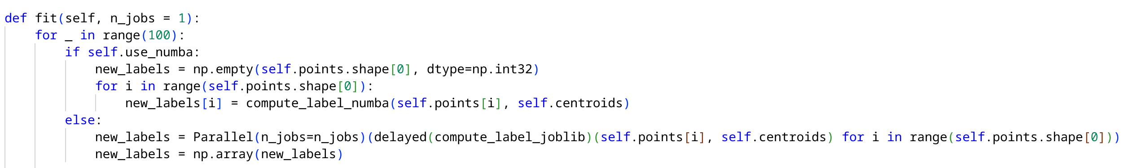
Parallel k-means
Firenze, Settembre 2024
Joblib implementazione
Nel metodo fit della classe kMeans viene chiamata la funzione con joblib specificando il numero di jobs.

Slide 5
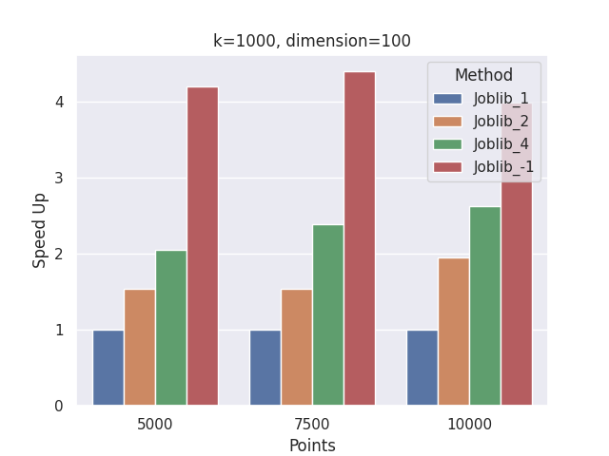
Parallel k-means
Firenze, Settembre 2024
Joblib SpeedUp
Usando delle dimensioni che giustifichino l’overhead della gestione della parallelizzazione, possiamo ottenere uno speedup di 4 volte utilizzando tutti i core disponibili (in questo caso 16).
Non otteniamo però uno speedup lineare nel numero di core.

Slide 6
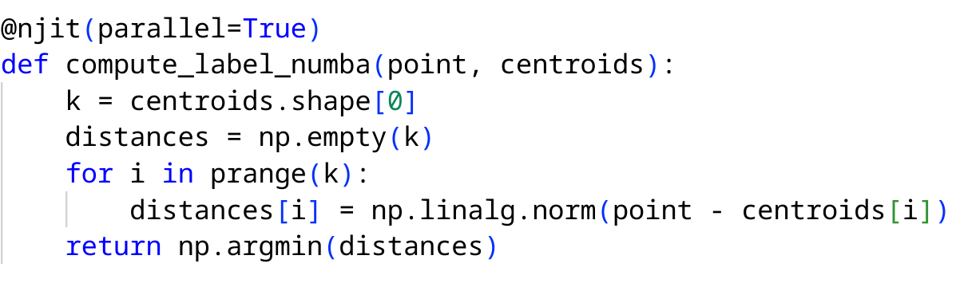
Parallel k-means
Firenze, Settembre 2024
Numba implementazione
Parallelizzare con numba è molto semplice, basta decorare la funzione dichiarando che deve essere compilata e parallelizzata. La n prima del decoratore jit indica di restituire un errore se numba non riesce a compilare la funzione e di non fare il fallback su python. Per i for inoltre si deve usare prange al posto di range.

Slide 7
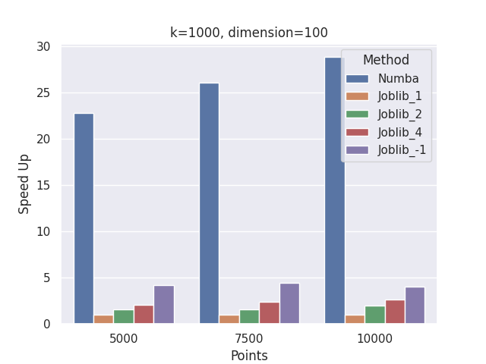
Parallel k-means
Firenze, Settembre 2024
Numba SpeedUp
Con Numba otteniamo uno speed up decisamente maggiore, superiore a 20 volte.

